Slide 1
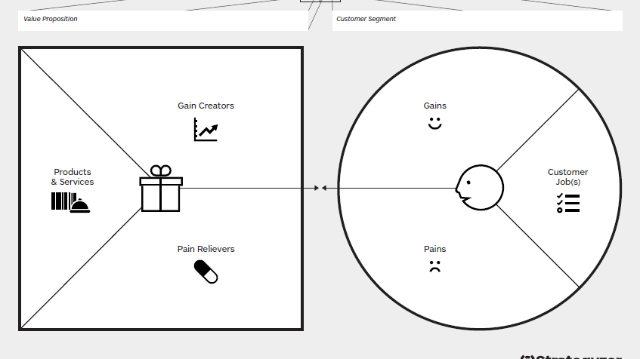
Información confiable
Accasibilidad
Confiabilidad
Seguridad
Capacidad de autocrítica
Visualización sencilla
Leer información
Fácil entendimiento
Amigable visualización
Consultas en cualquier momento y lugar
Página web
Información verídica
Visualización de datos al momento
Información falsa
Verificar información
Fácil acceso a la información
Miedo a las cifras
Compartir información
Visualización de los datos
El cliente conoce las fuentes de información
Fácil entendimiento
Poco acceso a información verídica

